Slide 1
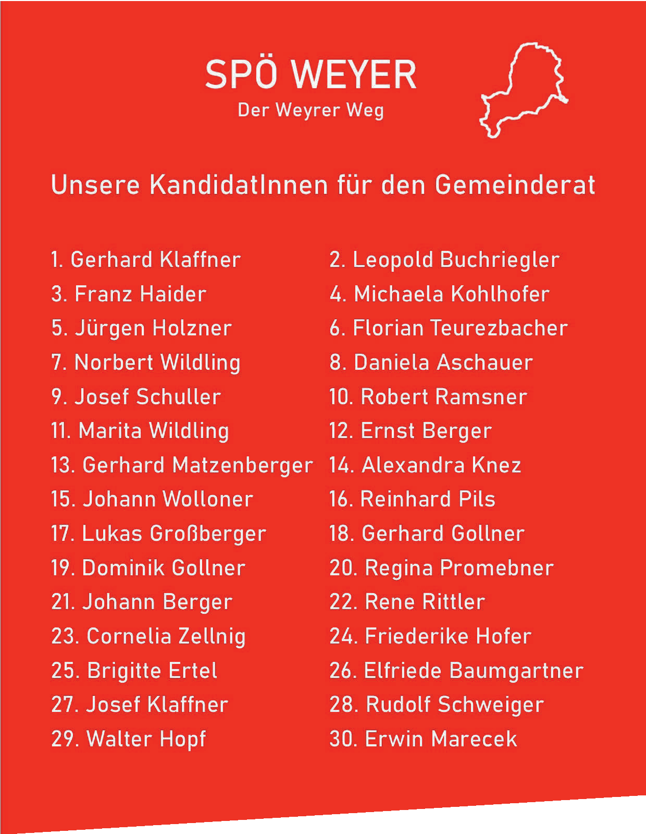

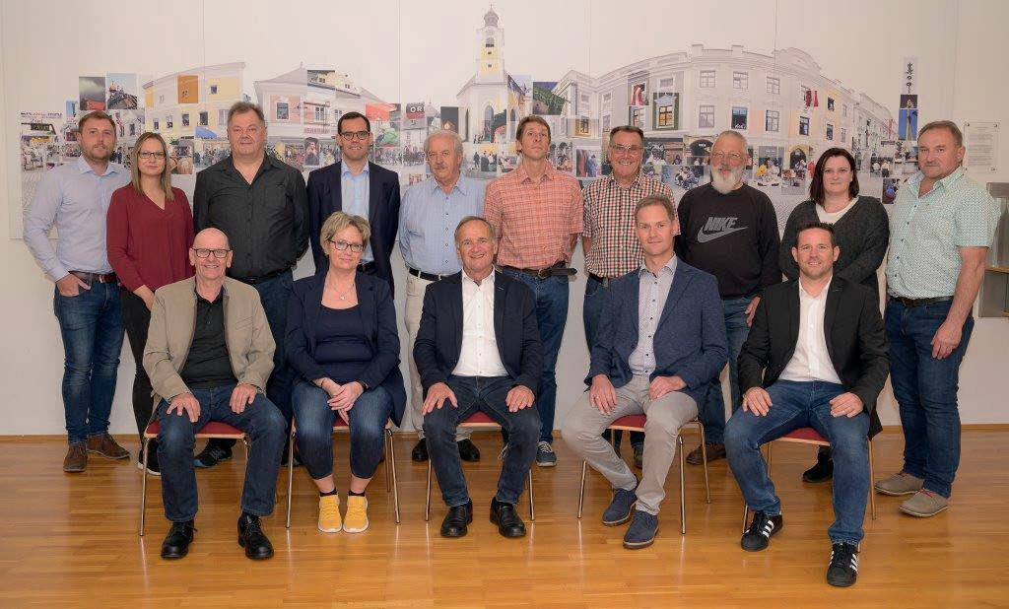

DEN WEYRER WEG
STÄRKEN!
WEYER WÄHLT:
26.09.2021
LIEBE WEYRERINNEN, LIEBE WEYRER!
Die Gemeinderatsperiode neigt sich dem Ende zu und am 26. September 2021 ste- hen wieder Wahlen an. Landtag, Gemeinderat und Bürgermeister werden neu ge- wählt. Die SPÖ Weyer mit Bürgermeister Gerhard Klaffner war nun 24 Jahre lang stärkste Partei und wir können mit Überzeugung behaupten, dass es gute Jahre für unsere Gemeinde waren. Viele Projekte, die Ihnen in diesem Rückblick in Erinne- rung gerufen werden, konnten mit viel Einsatz und ihrer Mitarbeit durchgeführt werden. Projekte, die nachhaltig sind und die sich auch in den nächsten Jahren als richtig erweisen werden. Trotz der Erfolge, die unsere Gemeinde zu verzeichnen hat, ist der Job als ehrenamtliche Gemeinderäte und Bürgermeister nicht immer leicht. Einige wichtige Entscheidungen gehören getroffen, bei denen man sich je- doch an viele Vorgaben und Gesetze halten muss. Deshalb ist es nicht immer mög- lich, alle Anliegen zu erfüllen und niemanden zu benachteiligen. Auch auf die wirt- schaftlichen Entwicklungen haben wir wenig Einfluss und können leider nicht allen einen Arbeitsplatz in der Gemeinde bieten. Ein funktionierendes Gemeinwesen be- steht aber nicht nur aus Gebäuden und Projekten, sondern vor allem aus Men- schen, die hier leben. Wir haben uns immer bemüht, dass unsere Bewohner gerne in Weyer leben.
Am 26. September 2021 werden Sie als WählerIn entscheiden, wer Ihre Interessen weiterhin vertreten soll. Es geht darum, die erfolgreiche Arbeit für unsere Gemein- de mit einem erfahrenen Bürgermeister und seinem zukunftsfähigen Team fortzu- setzen. Es geht darum, jenes Team zu unterstützen, dem man am ehesten zutraut, die großen Herausforderungen der Zukunft gemeinsam zu meistern!
Daher am 26.09.: SPÖ WEYER!
1
₂ Starkes Zentrum - starke Ortsteile!
Nahversorgung sichern - Marktplatz als Mittelpunkt - Wirtschafts-
kraft vor Ort stärken und damit Arbeitsplätze im Ort schaffen
Impressum: SPÖ Oberösterreich, Landstraße 36, 4020 Linz; Bild:
Fit in die Zukunft!
Moderne EDV-Ausstattung für unsere Schulen - zukunfstfähige Ver- kehrslösungen (Tunnel, Radwege, Öffis), - digitale Infrastruktur
3
Soziales Miteinander aller Generationen!
Von der Krabbelstube bis zum Altenheim: Weyer lässt niemanden zu- rück - Wohnort Weyer und Freizeitgemeinde Weyer ausbauen
S P Ö W E Y E R - D E R W E Y R E R W E G
2 6 . 0 9 .

Slide 2

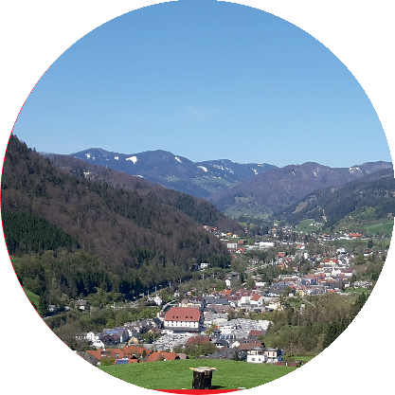
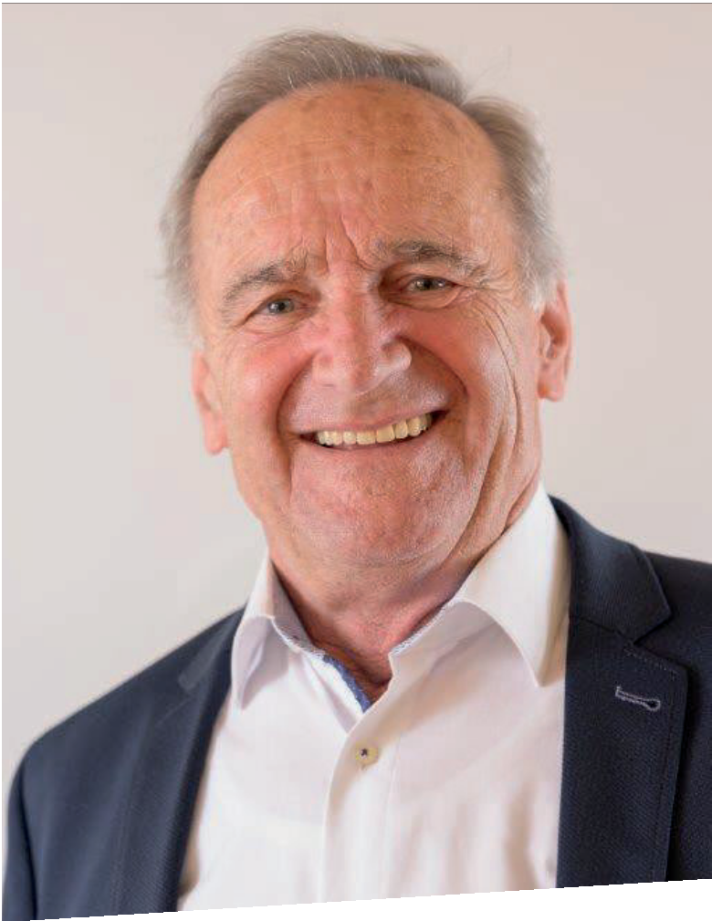

VIEL ERREICHT -
UND VIEL VOR!
VIELE PROJEKTE KONNTEN IN DER LETZTEN GEMEINDERATSPERIODE UMGESETZT BZW. AUF DEN WEG GEBRACHT WERDEN - WIR ALS WEYRER SPÖ SIND STOLZ AUF DIE PROJEKTE, DIE WIR GEMEINSAM ALS WEYER UMGESETZT HABEN!
Weyer als Luftkurort, Klima- und Umwelt Vorzeigeort (DARK SKY) Dorfzentrum Kleinreifling (D’Schmiedn)
Lawinenverbau Unterlaussa
Hangsicherung Kleinreifling Zubau Kindergarten Weyer (Essensbereich)
EDV Ausstattung VS Weyer, NMS Weyer, VS Kleinreifling Ankauf Hubsteiger mit Tunnelausrüstung (FF Weyer)
Sanierung der Spielplätze
Umwidmungen für Wohnraumschaffung und Gewerbebetriebe
laufende Sanierungen von Gemeindestraßen
Aber eines ist gewiss: Der Weyrer Weg ist noch lange nicht zu Ende!
BÜRGERMEISTER
Impressum: SPÖ Oberösterreich, Landstraße 36, 4020 Linz; Bild:
GERHARD
KLAFFNER
Mehr Infos auf:
https://weyer.spooe.at/ https://www.facebook.com/spoe.weyer/
D E N W E Y R E R W E G S TÄ R K E N !
2 6 . 0 9 .

